Slide 1
Avec IS-HOSPITALITY
Tout devient possible!
*Conditions spéciales club des dirigeants en fin de Slide
1

Slide 2
Qui sommes nous ?
2

Slide 3
Notre Métier... LE SERVICE
IS-HOSPITALITY a sélectionné pour vous des solutions innovantes pour faire face aux évolutions du marche.
Mieux gérer pour diminuer vos dépenses.
Mieux communiquer pour servir et fidéliser
Mieux contrôler pour au final générer plus de profits.
Nous sommes a votre service
« ÉTHIQUE PROFESSIONNELLE, RIGUEUR, QUALITÉ, EXPERTISE, ADAPTABILITÉ, TRANSPARENCE, CONFORMITÉ, INNOVATION, SATISFACTION CLIENT »
Optima Since 1992
3
3

Slide 4
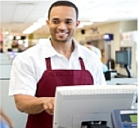
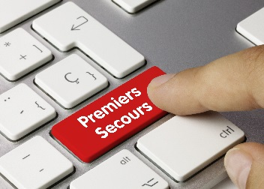
Intégration, Installations & Services
Assistance Maitrise d’ouvrage / Gestion de Projets
Intégration et préparation Matérielle
Intégration de logiciels et matériels sur site
Paramétrage Applicatif
POINT DE CONTACT
UNIQUE
Formation aux applications métiers
Centre d’appels
7/7 24/24
Maintenance sur site
4
4

Slide 5
Optima Since 1992
Présentation de la solution OPTIMA
5

Slide 6
Une solution complète
EVENTS
MULTI PMS (CRS)
CONNEXION GLOBALE OPTIMA (GOC)
MOTEUR RESERVATION WEB
MOTEUR RESERVATION MOBILE
CRM
BI
POS
PMS
SNAPSHOT
Débiteurs
SPA
INTERFACE BACK OFFICE
OTS
OSCAR
INTERFACE SIXCARDS
RECEPTION ANYWHERE
MANAGER ANYWHERE
OSCAR ANYWHERE
MEAL CHECKER ANYWHERE
INTERFACES TELEPHONE
VIDEO
MINIBAR…
6
6

Slide 7
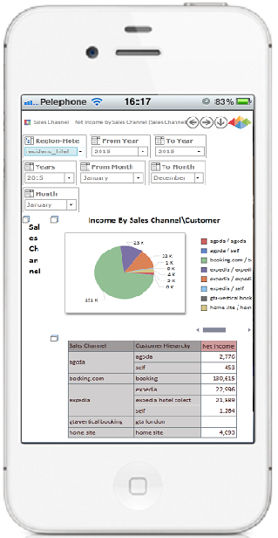
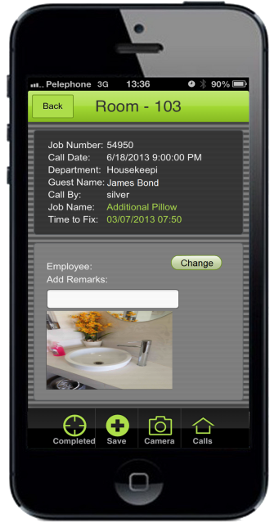
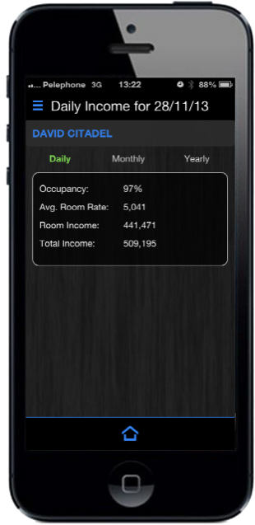
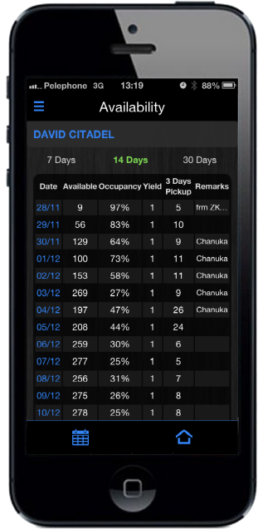
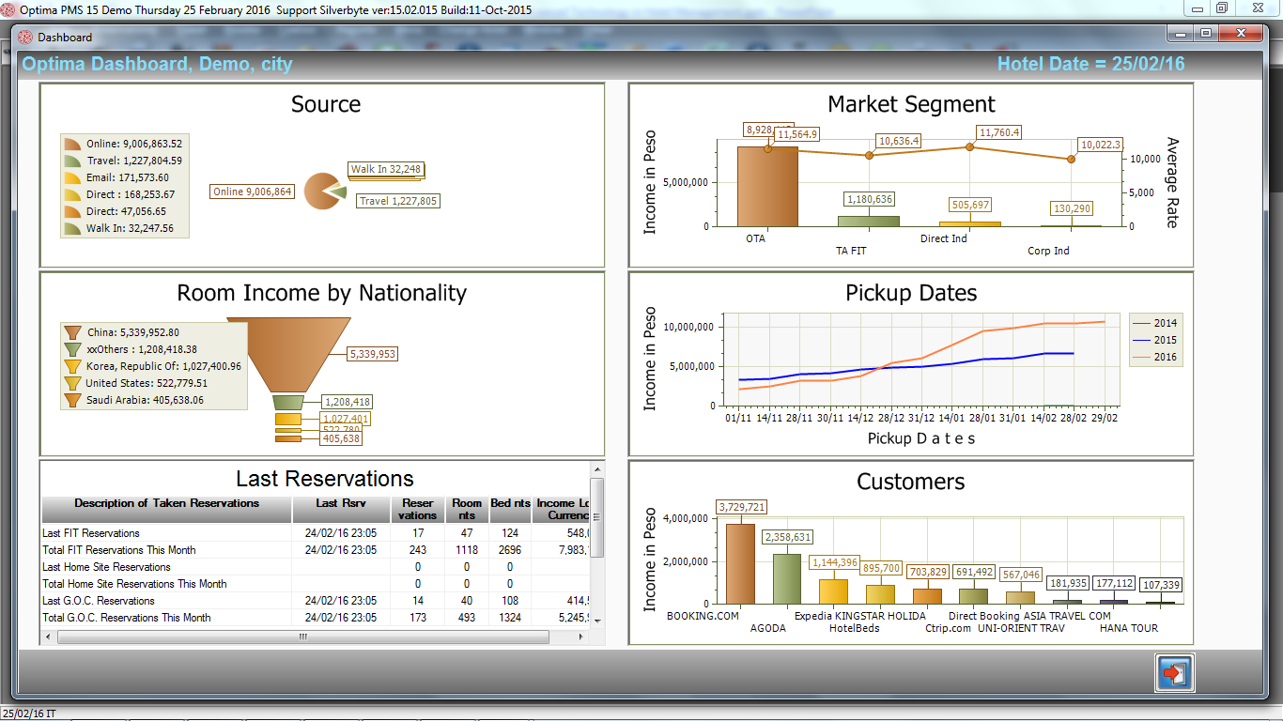
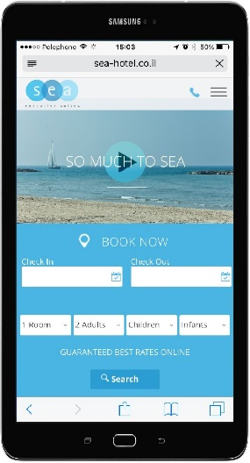
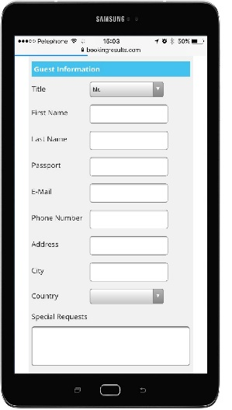
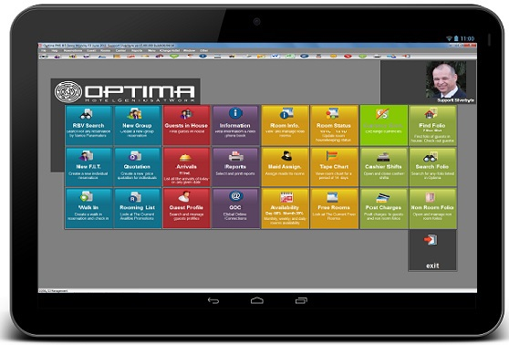
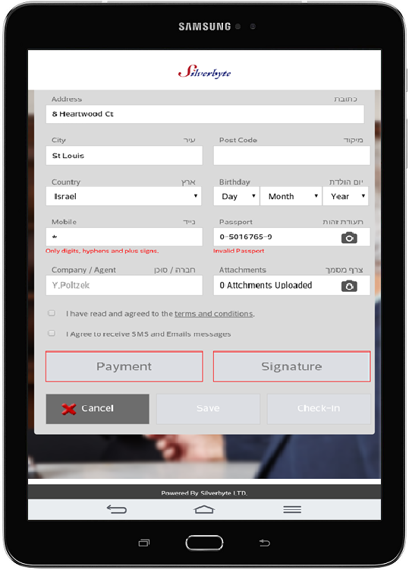
La Mobilité dans tous ses sens !
SNAPSHOT
OSCAR Anywhere
MANAGER Anywhere
Tableau de Bord
Réservation mobile
Utilisation sur tablette
RECEPTION Anywhere

Slide 8
Optima : un véritable Centre de Revenus
Connexion directe en ligne vers les GDS, IDS et OTA
Distribution des prix, des restrictions directement depuis le PMS
Echange automatique de réservations (interface 2 ways) (nouvelle réservation, modification et annulation)
8
8

Slide 9
Les Points Clés & Avantages d’Optima
Une base de données unique, une interface utilisateur similaire sur les différents modules
Tableaux de bord et graphiques dynamique
Outil de revenu management performant pour la gestion du YIELD: vous gérez le niveau de prix souhaité très simplement
Connexion facile aux canaux de distribution
Accès facile à l’information souhaitée par un seul clic (Drill Down)
Traçabilité de toutes les actions menées dans le système
Modules avancés pour l’amélioration du service auprès de vos Clients (GSC)

Slide 10
Pourquoi Optima ?
Silverbyte, Editeur d’OPTIMA : Société à taille humaine partageant la même philosophie que nous : Proximité et Service Clients,
Solution Hôtel éprouvée sur le marché mondial (Première version : 1992), en constante évolution, reconnue sur le marché pour son expertise dans le domaine de l’Hospitality
Reconnaissance internationale avec des installations en Europe, Amérique, Asie et Afrique, Israël.
Spécialité sur la mise en œuvre de solutions innovantes pour les hôtels, chaînes et resorts.
10
10

Slide 11
Convient à tous types d’hôtels :
Des hôtels de 3 à 850 chambres sont pilotés par OPTIMA
35 hôtels en Israël représentant 7500 chambres. Hôtels Spa, Hôtels Business, Resorts, Hôtels de luxe, Boutique-Hôtels
Jan Hotels 700 chambres et centre de conférences
Boutique-Hôtel de 64 chambres à Singapour
7 hôtels indépendants *** & **** en Allemagne, Autriche et Hongrie Business & Loisirs
16 hôtels Resorts en Afrique du Sud
85 hôtels *** & **** en Allemagne, Hollande, Suisse, Belgique, Espagne, Italie, Royaume Uni, Autriche, Hongrie
Etablissements de 70 à 500 chambres
Berlin | Londres | Zurich| Amsterdam | Bruxelles | Barcelone | Budapest | Vienne | Moscou | Kiev | Prague | Milan | Tel Aviv | Pretoria | Manille | Singapour | Yangon | Munich | Cape-Town | Nassau |
11
11

Slide 12
Quelques références d’Optima
1 000 hôtels installés dans 25 pays
12
12

Slide 13
La Philosophie d’Optima
“Everything should be made as simple as possible, but not one bit simple..”
“Tout devrait être rendu aussi simple que possible, mais pas juste un peu plus simple.”
Albert Einstein 1879-1955
S’affranchir de procédures informatiques compliquées pour permettre une meilleure expérience à vos Clients
et augmenter les profits
13
13

Slide 14
IS-HOPITALITY et Daniel Cohen concrétisent leurs engagements pris lors de la présentation du Mercredi 17 Mai 2017 à l’hôtel Intercontinental en faisant bénéficier d’une réduction de 30% sur les licences OPTIMA, à tous les établissements membres du club des dirigeants de l’hôtellerie internationale et de prestige, pour toute commande passée sur le dernier semestre 2017
Contacter notre service commercial pour l’organisation d’une démo de notre progiciel et un devis
Nicolas ALEKSANDROWICZ
Responsable commercial
Mobile : +33. 6.21.14.88.37
naleksandrowicz@is-hospitality.com
Ou
servicecommercial@is-hospitality.com
Des promesses…mais pas que ….
14

Slide 15
15

